Slide 1
WMGアプリ開発の提案
京都外国語大学チームC
西尾仁志 峯松あずさ 藤本紘華 佐々木大介 謝非

Slide 2
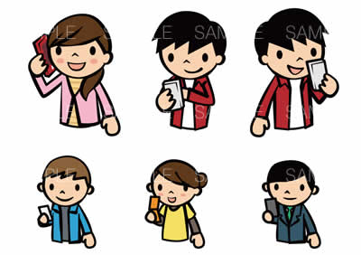
なぜアプリ....？
スマホ所持率の増加
HPよりもアプリの方が便利
⇨ 調べたい内容が全て掲載されている
自分達の語学力を活かすことができる

Slide 3
アプリの内容は…？
各会場についての詳細
民泊・ゲストハウスの紹介
おすすめ観光地の紹介
全ての内容が
WMGプレイヤーにとって
非常に役立つ！！！

Slide 4

各会場について
どこで何の種目が いつ行われているか？
各試合の試合結果
プレイヤーの試合姿などの写真を掲載

Slide 5
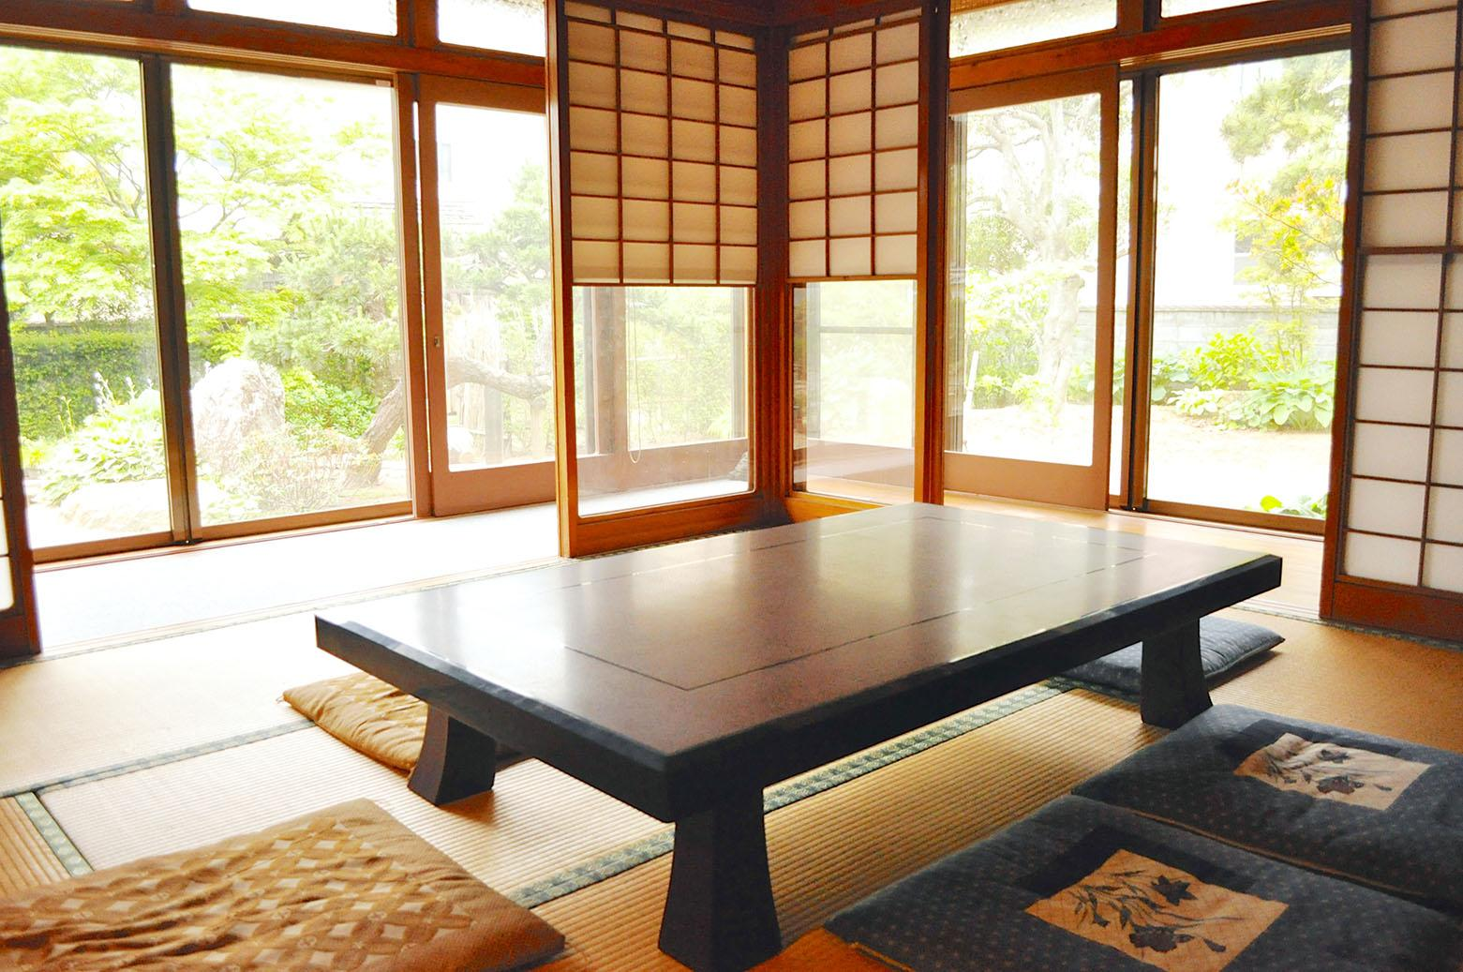
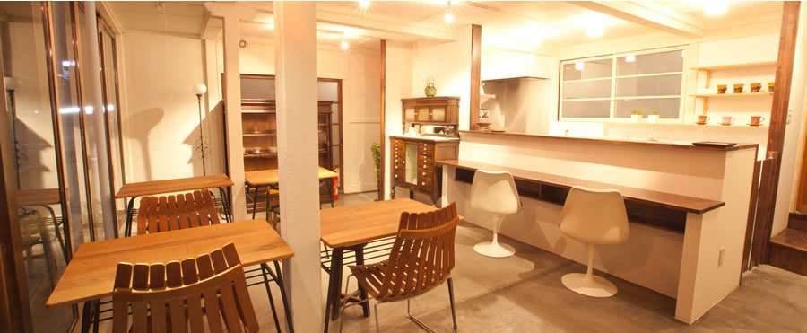
民泊・ゲストハウスの紹介
宿泊施設（民泊・ゲストハウス）の検索・予約手続き

Slide 6
なぜ、民泊・ゲストハウスなのか？
・WMG⇔民泊・ゲストハウス⇔選手
・アットホームでリラックス効果
・異文化体験

Slide 7
観光地の紹介
・有意義な滞在生活にしてもらうために、、！
・会場付近の観光地の情報や催し物、ルートの提供
・地域活性化へとつながる

Slide 8
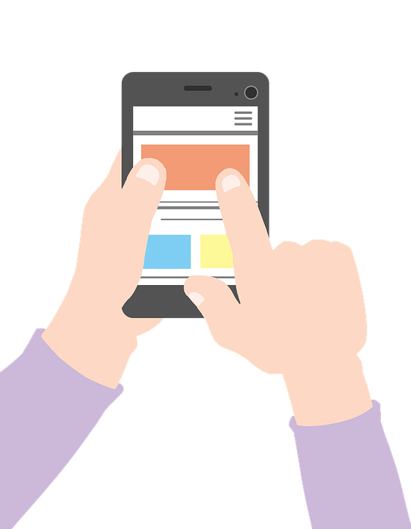
光観観光地紹介＋a
観光地付近のお食事処
クーポン割引
→エリアごとに集まったら粗品をプレゼント等

Slide 9

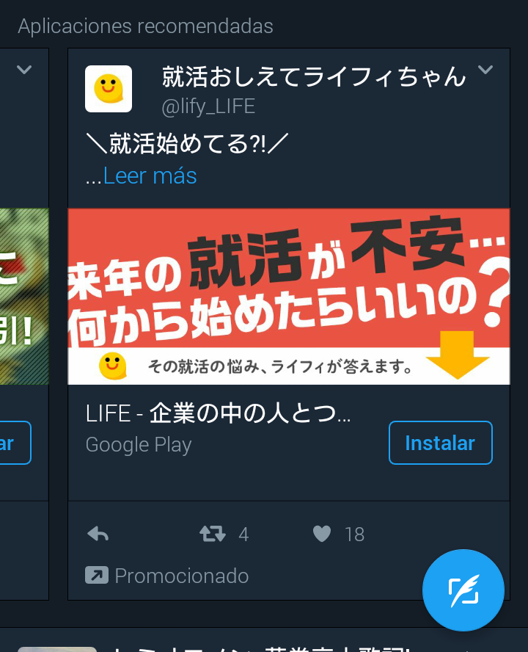

宣伝方法は・・・？
Twitter
Facebookで宣伝
☞ Twitterだとこのような感じ

Slide 10
どのようなレガシーがあるか
今回のみならず次回大会でも使うことができる
今の私たちの世代や下の世代が今後WMGの存在を知って参加するという選択肢が増える

Slide 11
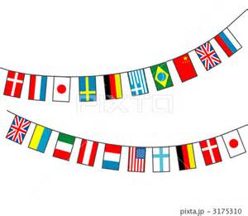
ご清聴ありがとうございました！！
京都外国語大学チームＣ

